Slide 1

運用六個AI關鍵技巧讓企劃提案不卡關
講師：葉晉嘉
國立屏東大學 文化創意產業學系 教授
地方創生與城鄉治理中心 主任

Slide 2
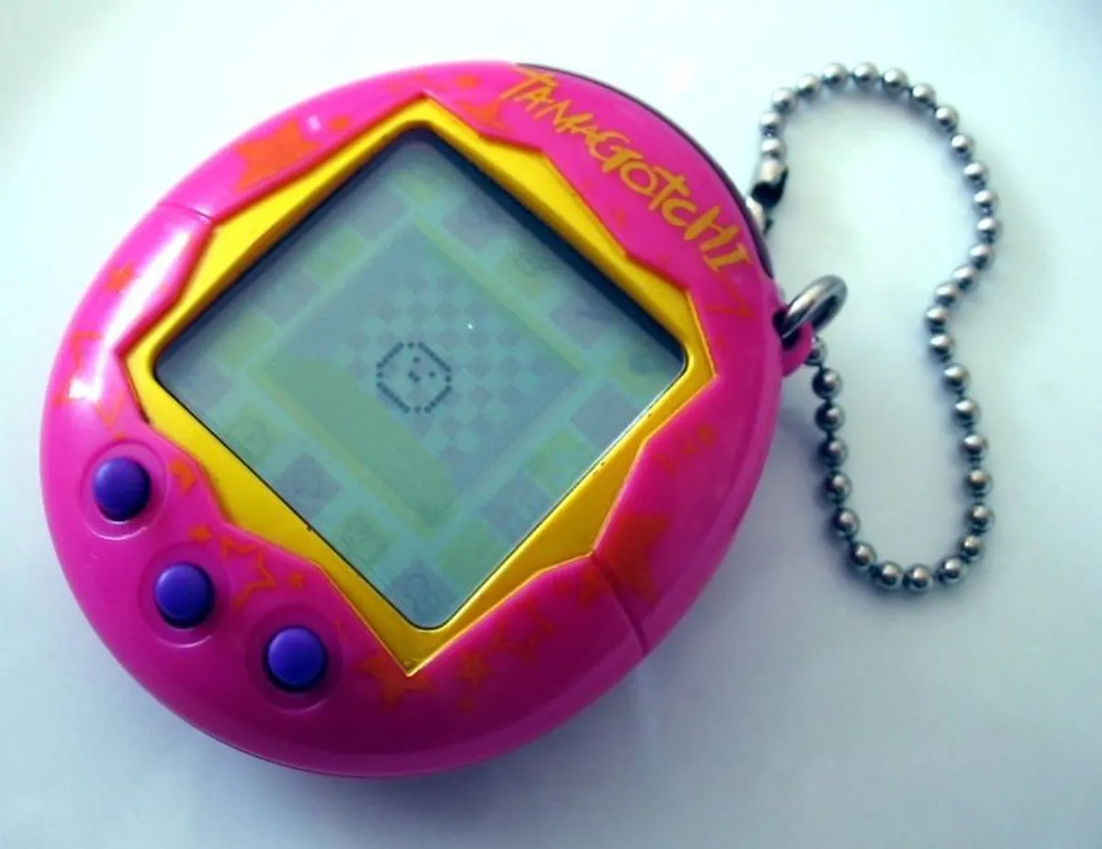

Slide 3
使用ChatGPT前常見疑惑
付費與不付費有何差別?
我不要用，因為有AI幻覺?
我還需要學習其他AI嗎?
每次問ChatGPT的結果都會相同嗎?
使用AI寫計劃書會違法嗎?

Slide 4
技巧一: 個人化設定
讓AI知道你的身分
經常提供相關資料
要求記下你的偏好
善用專案管理
與他人分享構想

Slide 5
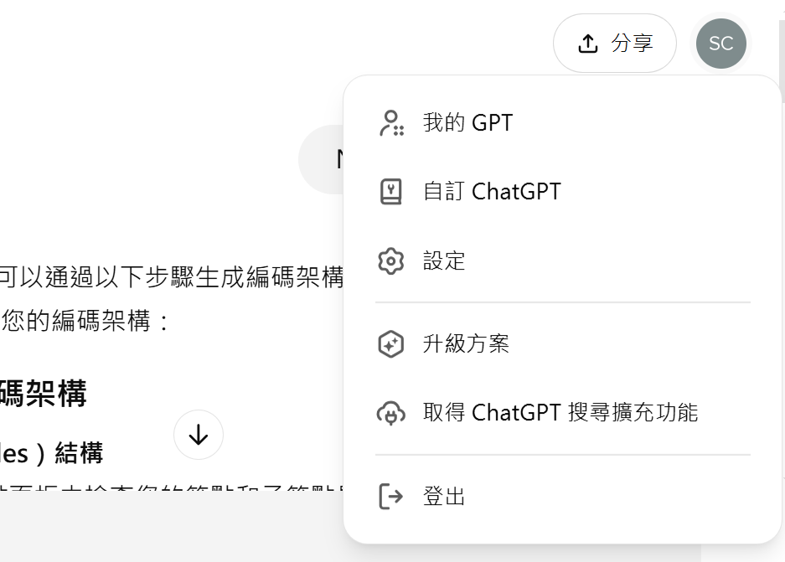
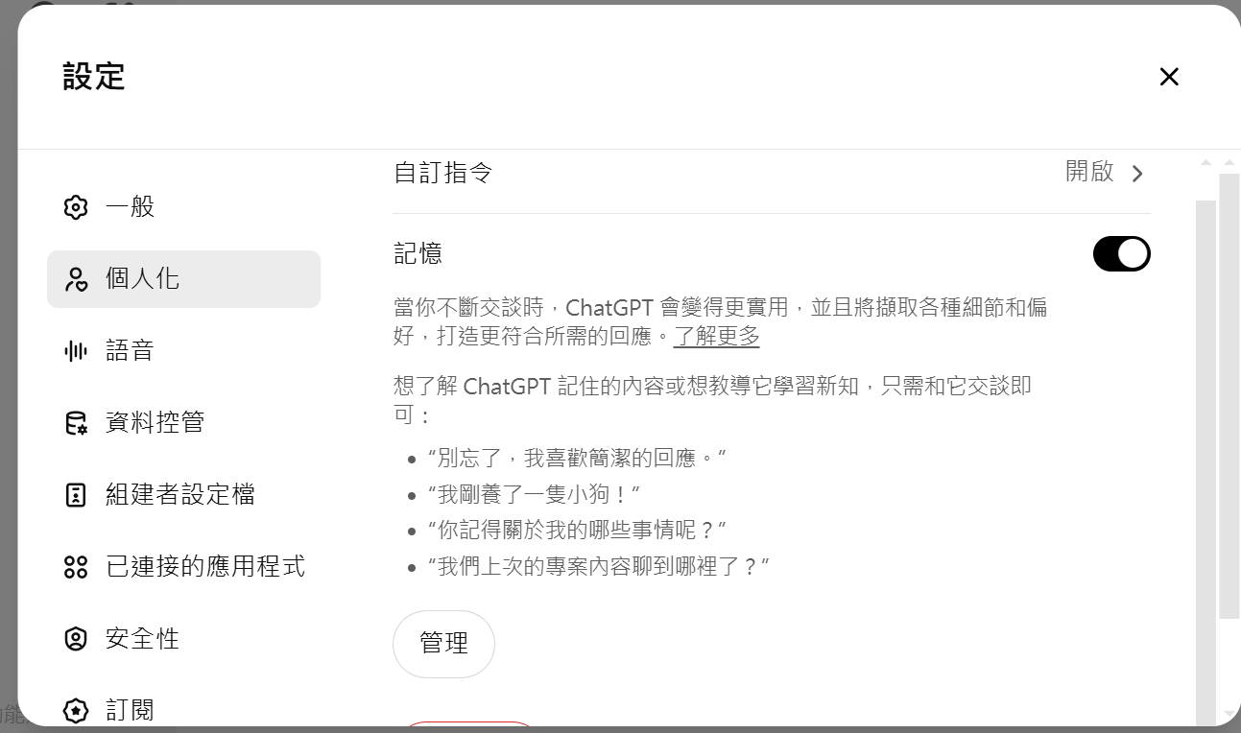
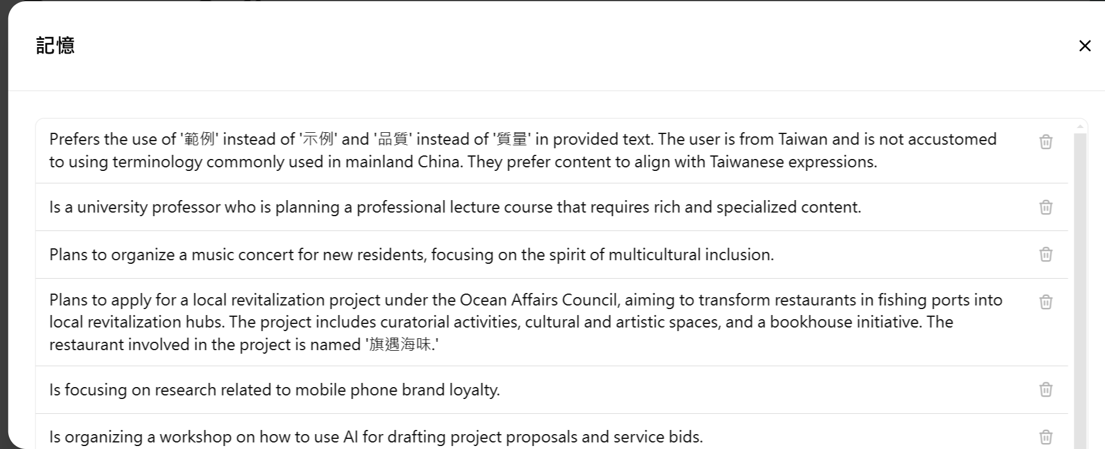
個人化設定介面

Slide 6
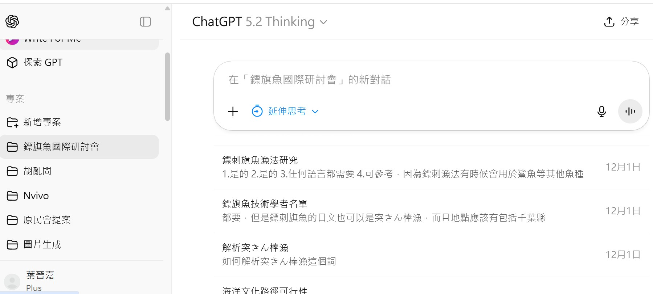
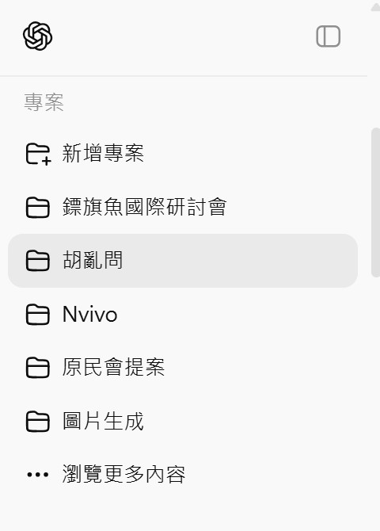
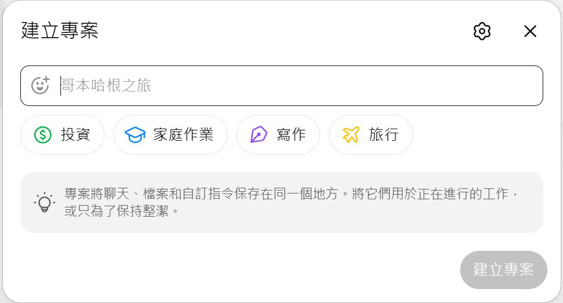
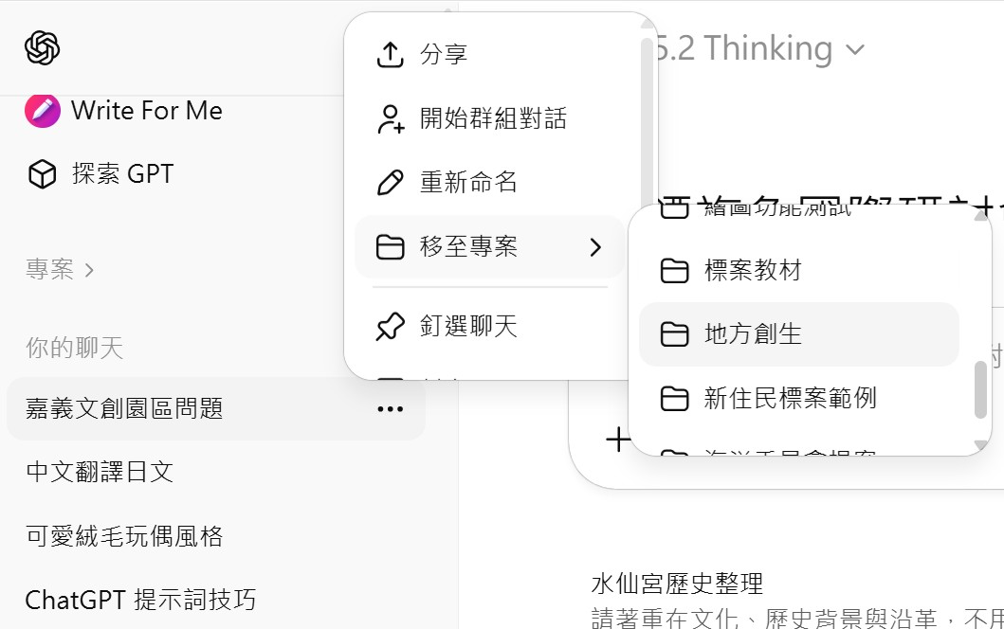
ChatGPT的專案新增

Slide 7
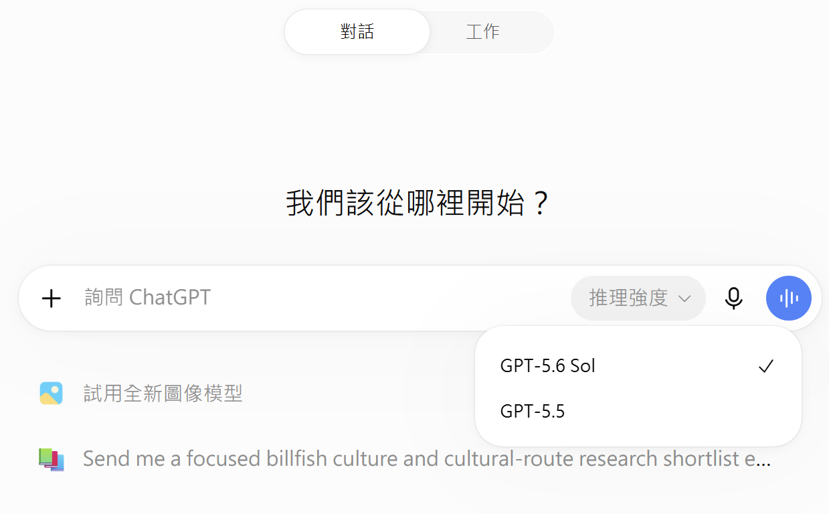
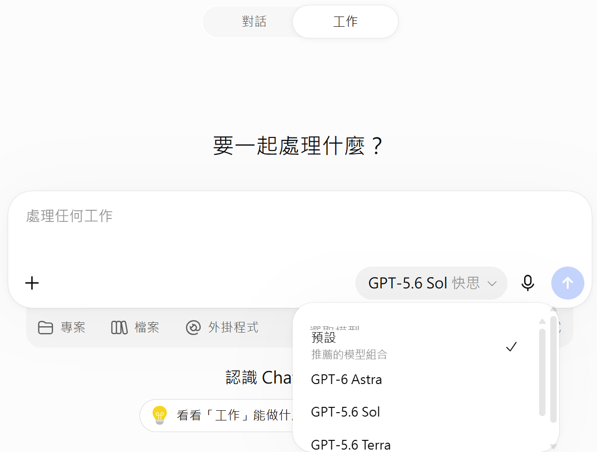
ChatGPT的版本差異

Slide 8
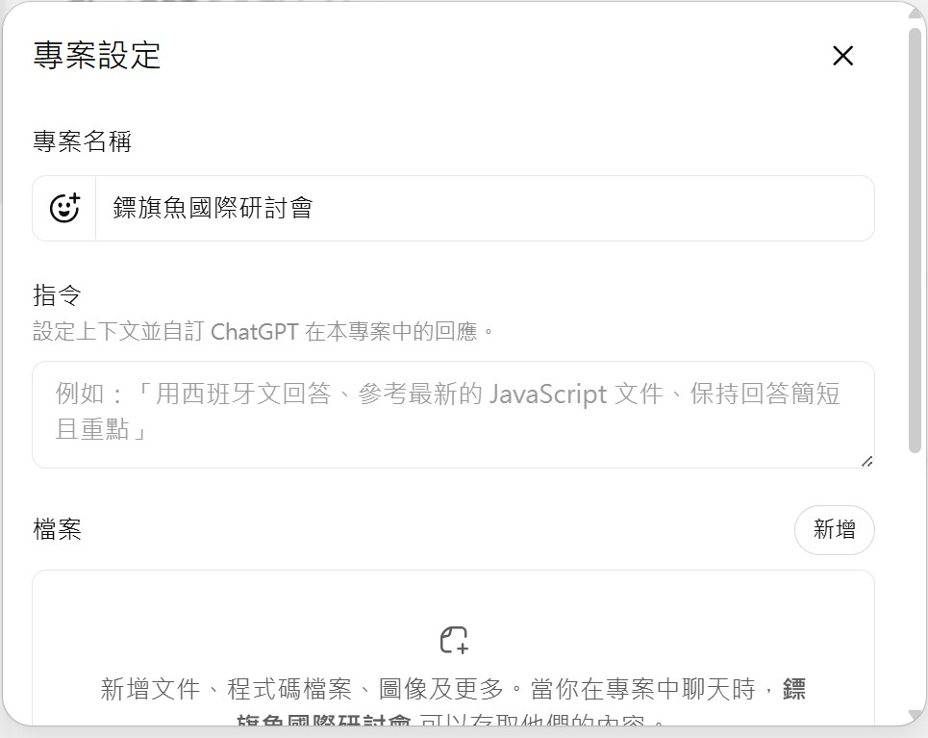
ChatGPT的專案設定
作為補充資料使用

Slide 9
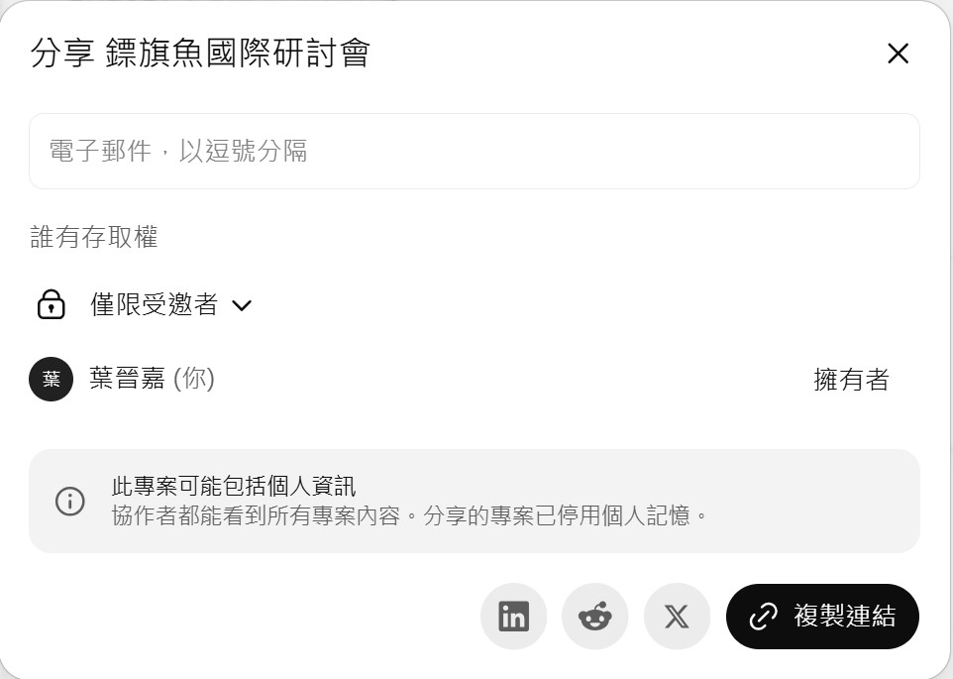
ChatGPT的資料分享

Slide 10
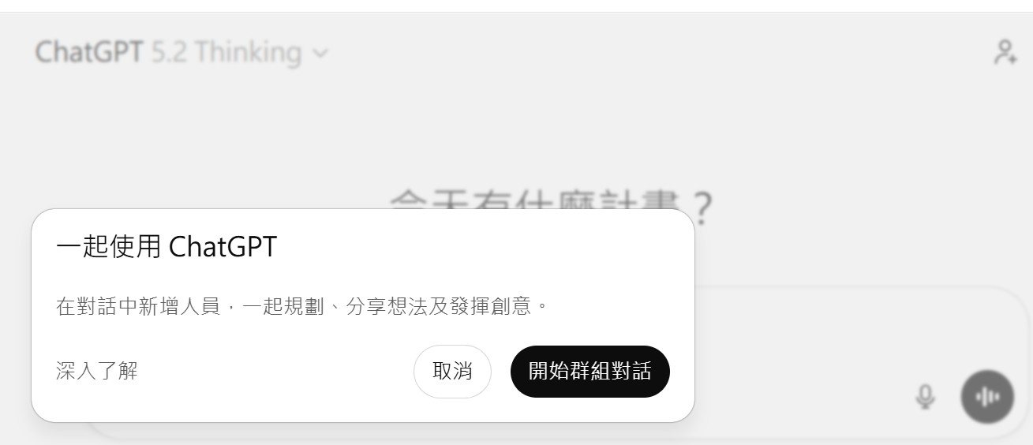
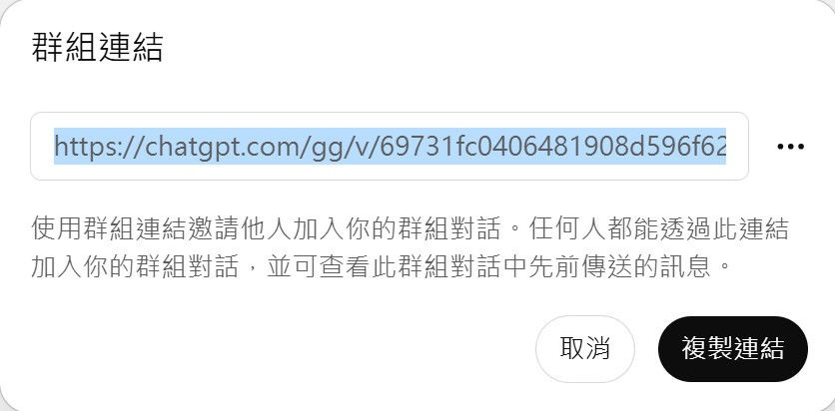
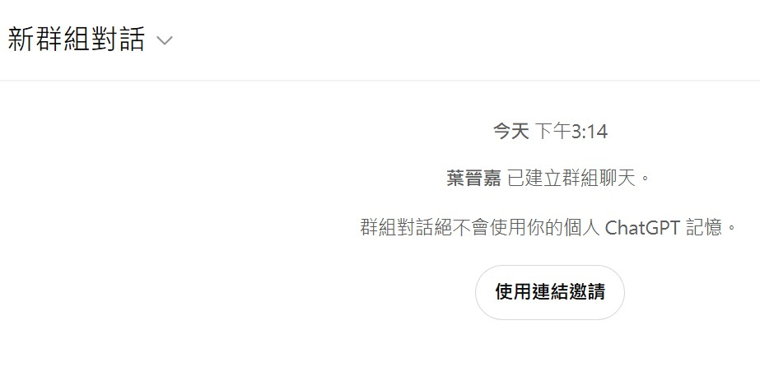
ChatGPT的群組討論
3
1
2

Slide 11
技巧二: 定期餵養資料
界定常用主題
收集文獻資料
彙整培養素材
餵資料
經常訓練與測試
定期補充

Slide 12
技巧三: 為問題劃定邊界
提供背景和細節訊息加速ChatGPT理解
描述問題的前提和假設
說明問題包含的領域和範圍
如多次調整之後仍有問題建議重新提問

Slide 13
技巧四: 追問和澄清
對意思模糊或不完整的答案進行追問
對存在誤解或錯誤的答案進行澄清
鼓勵ChatGPT提供更多相關資訊
在反覆交談中獲得新的想法
在新的想法中調整提問詞

Slide 14
技巧五: 確認輸出格式與方式
數量化要求，如字數，項目數
提供文件資料，要求依據文件資料格式處理
ChatGPT較不擅長處理文字以外的資訊
參考文獻格式

Slide 15
技巧六: 分段完成
先產生計畫書架構性的項目
逐步完成各項目的主要與次要內容
依據次要項目要求生成內容
調整與合併所產生的資料
合併後要求ChatGPT潤稿
人工微調計畫書內容
檢視缺漏部分，額外補充

Slide 16
提問詞結構的五個原則
確定提問目地
提供足夠背景資訊
使用清晰且具體的詞語
分階段提問
追問和澄清

Slide 17
提示詞公式
萬用框架：
【引導語】+【目標】+【情境/背景】+【限制條件】+【分析框架】+【需求】
範例：
為吸引更多國內外旅客到某小漁村，請設計一份地方觀光推廣計畫，需考量每年1000萬預算限制，並採用SWOT分析找出適合的策略。
此類設計能適用於多場景、多需求，特別適合初學者快速掌握提示詞撰寫技巧，並能靈活運用於不同類型的計畫書或專案設計中。

Slide 18
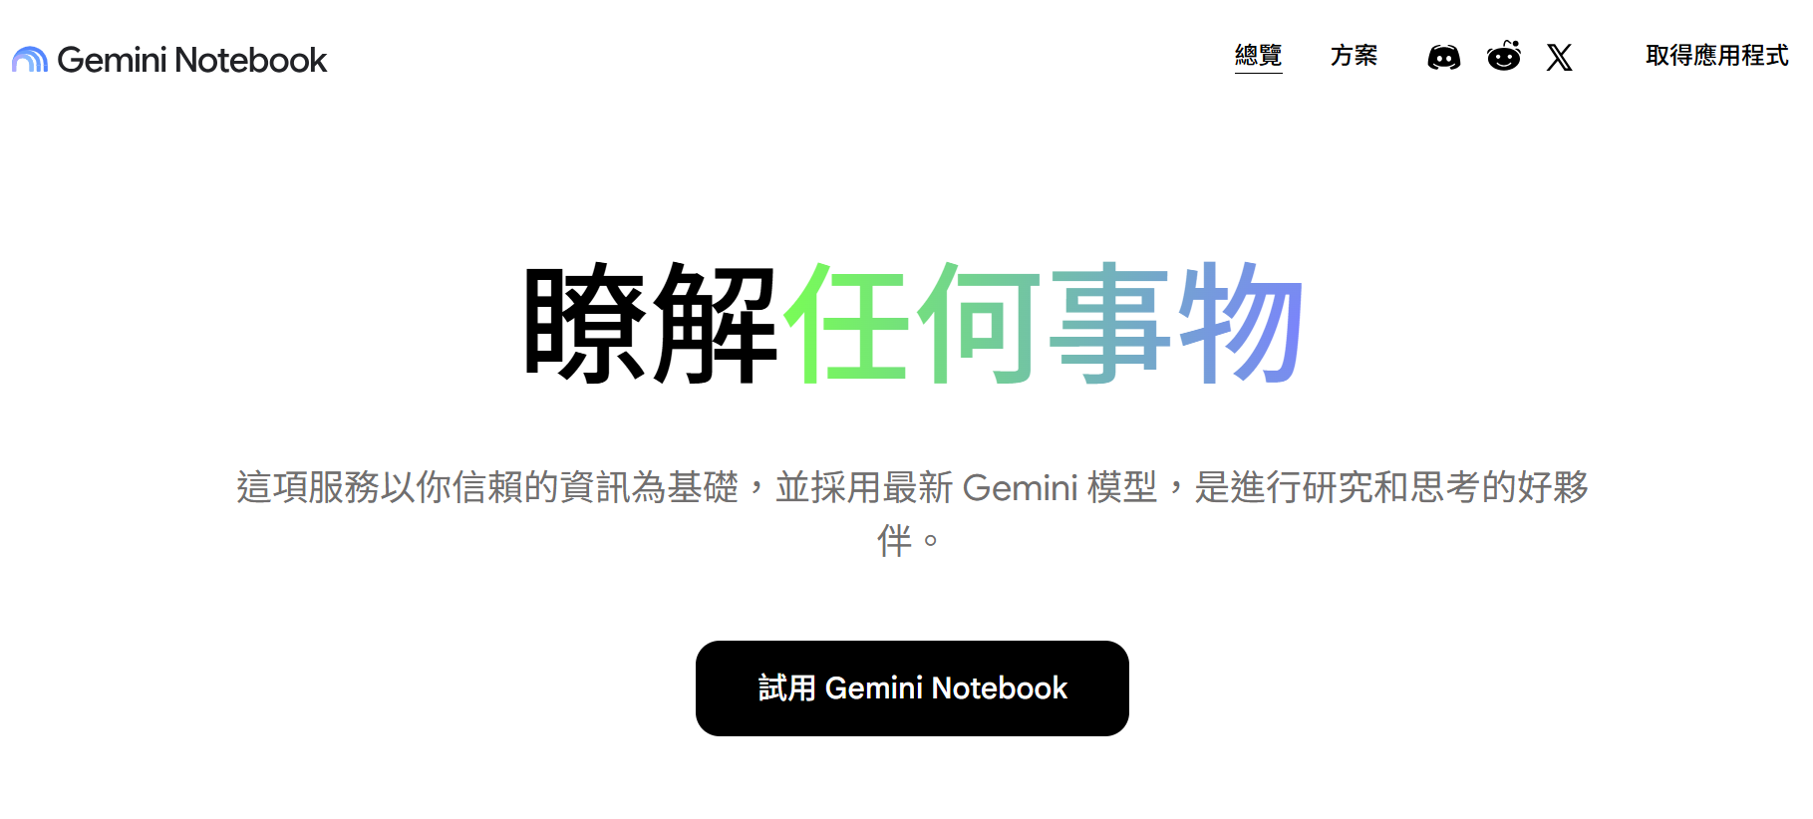
其他輔助的AI: Gemini Notebook
錄音檔整理成逐字稿
錄音檔重點摘要生成
生成簡報- Nano Banana Pro
即時分析資料
資料庫建立

Slide 19
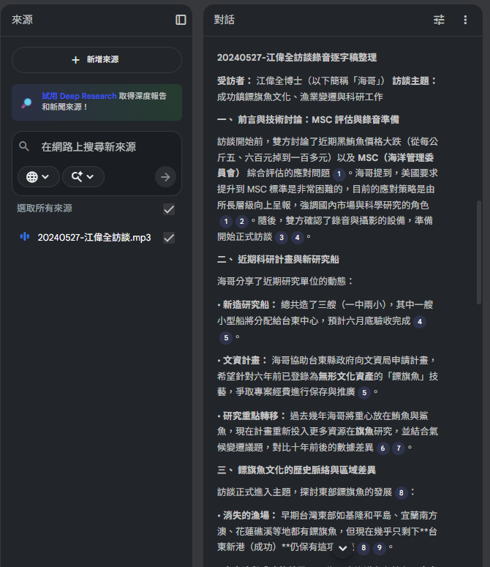
Notebook 整理逐字稿
錄音檔轉成逐字稿

Slide 20
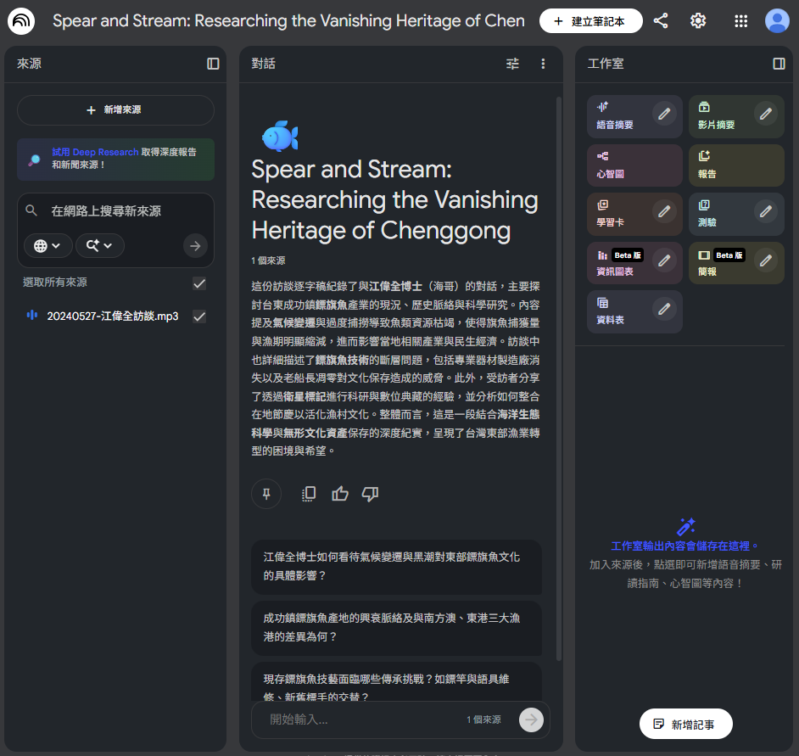
Notebook
錄音檔重點摘要
重點整理

Slide 21
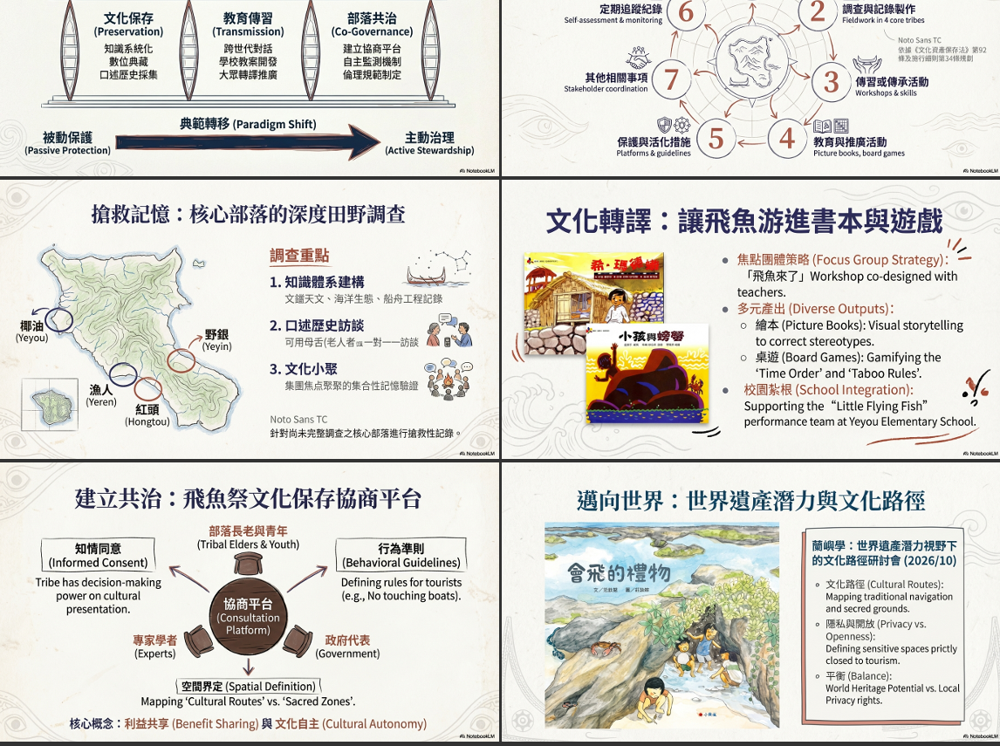
Notebook
生成簡報
上傳完整計畫書
上傳參考資料
Nano Banana Pro

Slide 22
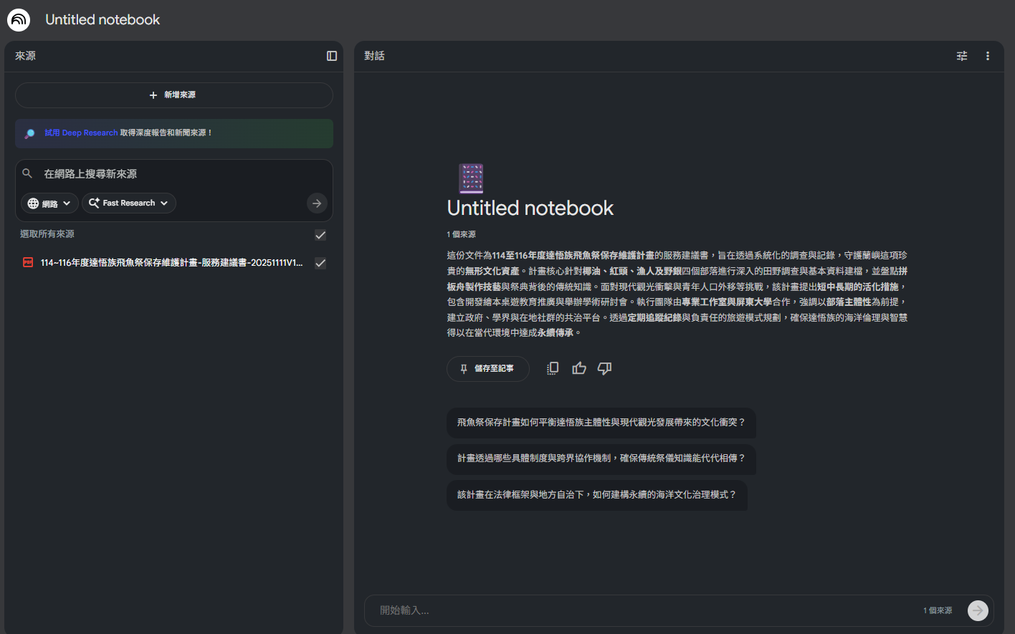
Notebook
即時分析資料
上傳參考資料

Slide 23
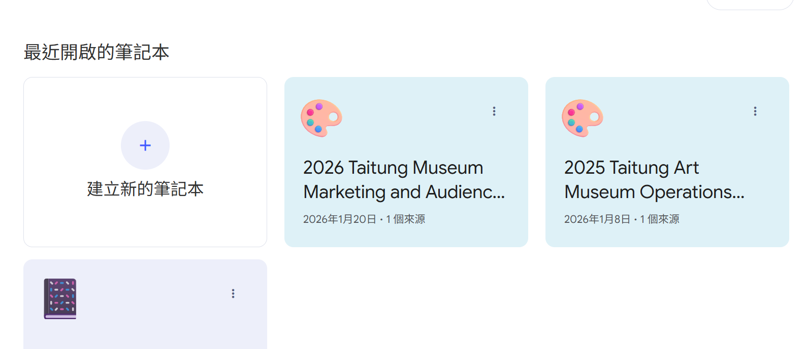
Gemini Notebook 資料分析
範例：目標驅動型提案：

Slide 24
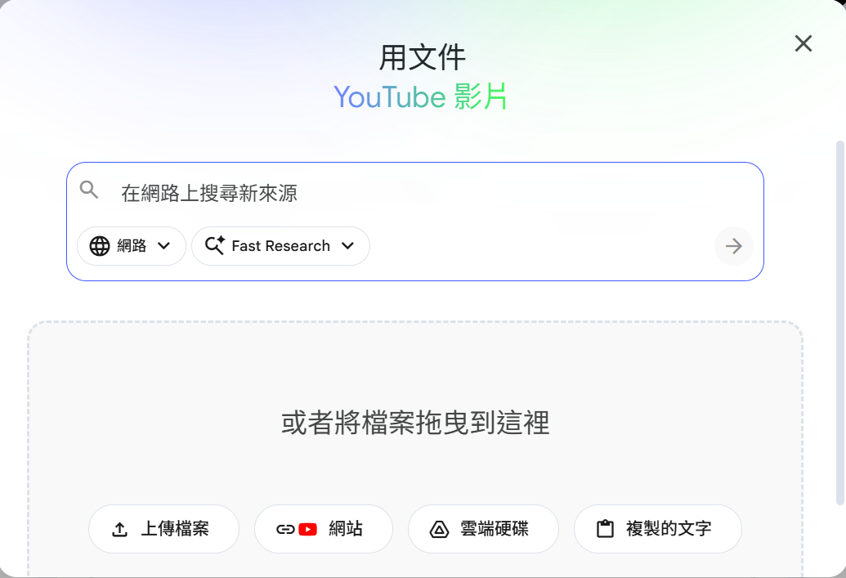
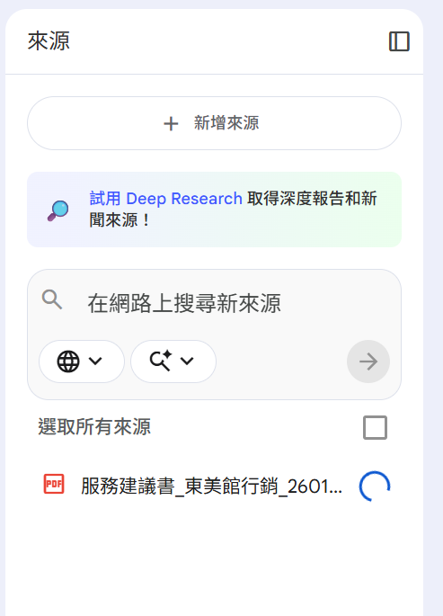
Gemini Notebook 資料分析

Slide 25
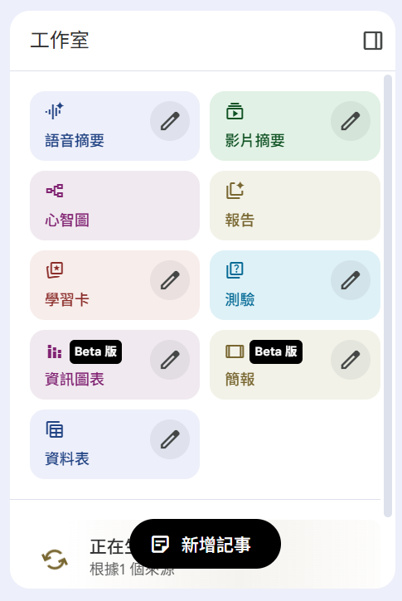
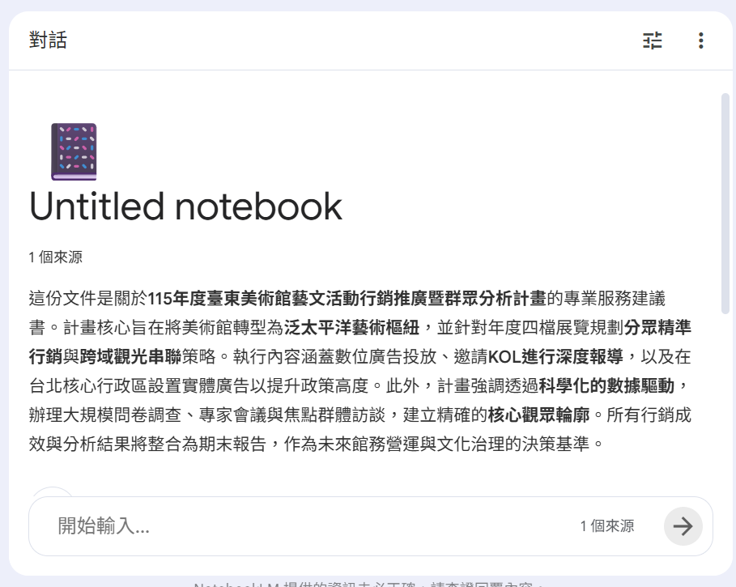
Gemini Notebook 資料分析
內容摘要
功能選項

Slide 26
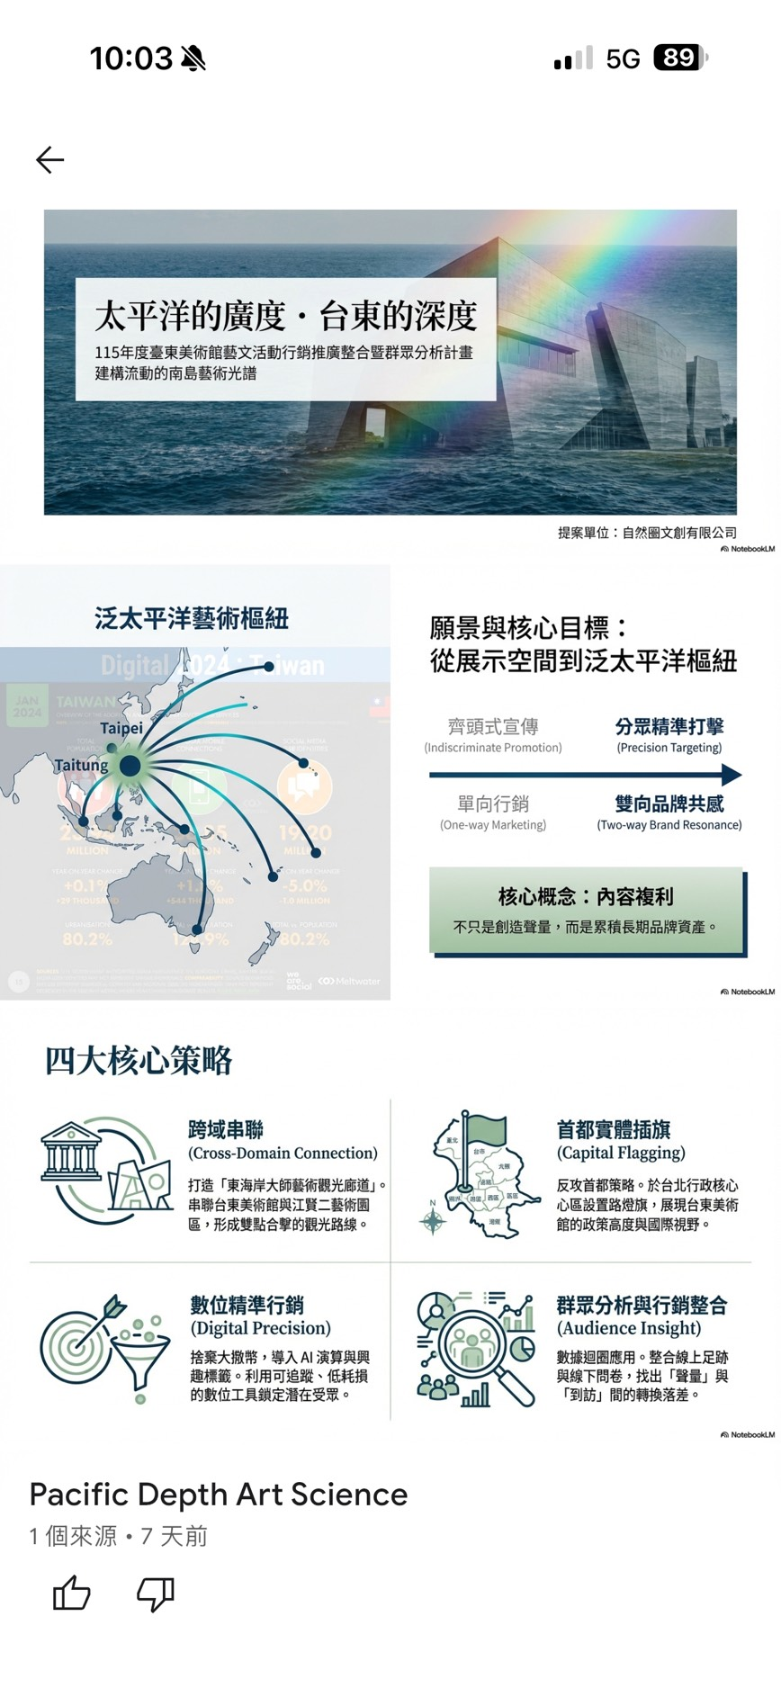
簡報內容
Gemini Notebook
生成簡報
簡報封面
Nano Banana Pro

Slide 27


Gemini Notebook
資料分析&圖片生成
Nano Banana Pro
風格一
風格二

Slide 28
實作時間
測驗一 讓ChatGPT認識你
測驗二 使用NoteBook整理資料
測驗三 使用ChatGPT完成架構
測驗四 分段完成計畫書
測驗五 使用Gemini NoteBook製作簡報

Slide 29
感謝聆聽
Q & A

